Slide 1
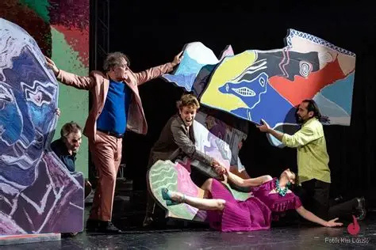
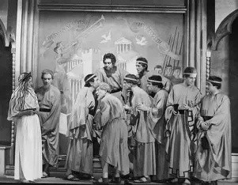
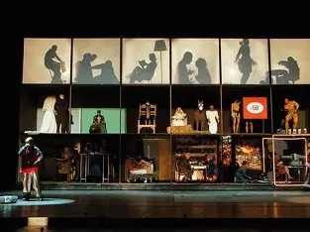
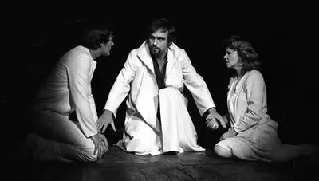
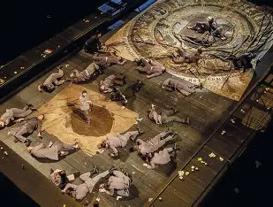
Az ember tragédiája
A Színpadon
Három színész, három korszak, három értelmezés

Slide 2
Madách Imre műve a magyar drámairodalom egyik csúcsa
Három főszereplője
  Ádám
  Éva
  Lucifer
A darabot sokféleképpen értelmezték különböző korszakokban

Slide 3

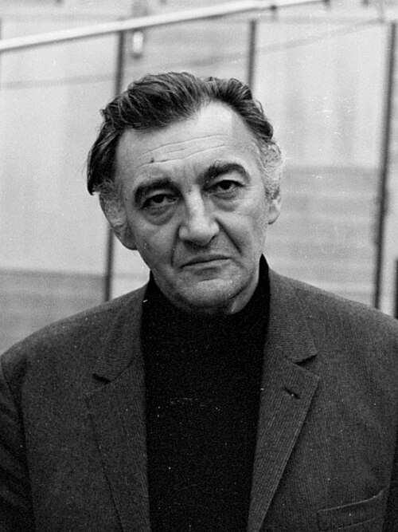
Sinkovits Imre (Ádám)
  Élt: 1928-2001
  Nemzeti Színház legendás színésze
  Többször is játszotta Ádám szerepét
Fontos szerepei:
  Shakespeare: Rómeó és Júlia-Lőrincbarát
  Katona József: Bánk-bán-Bánk bán, Tiborc
  Madách Imre: Mózes-Mózes

Slide 4

Sinkovits Ádámja egy szenvedő, kereső és gondolkodó ember, aki végigéli az emberiség történelmi csalódásait, mégis megőrzi a belső erejét
Az Ádám szerep azér volt fontos számár, mert ez egy életművet meghatározó, nagy presztízsű főszerep volt, ami egyszerre bizonyította a tragikai képességeit és országos ismertséget is adott neki

Slide 5
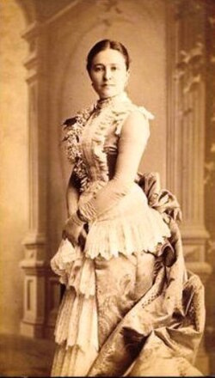
Jászai Mari (Éva)
  Élt: 1850-1926
  Őstehetség volt, ismereteit folyamatos tanulással mélyítette. Mindenekelőtt tragikus sorsú szerepekben tündökölt
Fontos szerepei:
  Szophoklész: Antigoné-Antigoné
  Shakespeare: Hamlet-Gertrúd királyné
  Euripidész: Medeia-Médeia

Slide 6
  Éva alakítása különösen erőteljes hatású volt, és sok kortárs szerint ez a szerep az egyik legfontosabb állomása lett a pályáján
  Az egyik leggyakrabban emlegetett korai színésznő aki Éva szerepét alakította
  Éva figurája nála nemcsak ,,bibliai nőalak”, hanem egy erős, érzelmileg összetett drámai karakterként jelent meg, ami nagyban hozzájárult a darab sikeréhez és értelmezéséhez

Slide 7
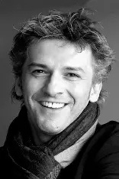
Alföldi Róbert (Lucifer)
  Született: 1967
  Pályáját színészként kezdte, majd később rendezőként is kiemelkedő lett
Fontos szerepei:
  Shakespeare: Hamlet-Hamlet, Rómeó és Júlia-Rómeó
  Dosztojevszkij: Bűn és bűnhődés-Raszkolnyikov

Slide 8
  Alföldi előadásában a Lucifer nem csak egy negatív figura inkább intellektuális, gomdolkodtató erő. Ez jól illeszkedett a modern színházi felfogáshoz
  A szerep segítette abban, hogy a közönség komoly drámai színészként és gondolkodó művészként is lássa
  Lucifer értelmezése is inkább szimbolikus és mai gondolkodású, nem klasszikus ,,gonosz figura”

Slide 9
  Jászai Mari
klasszikus tragika, Éva szerep, női színjátszás úttörője
  Sinkovits Imre
realista, emberközeli játék
  Alföldi Róbert
modern értelmezés, újraértelmező gondolkodtató színház

Slide 10

A darab minden korszakban új jelentést kap
  először eszményi alakok
  később emberi hősök
  ma pedig gondolkodtató, mai problémákat tükröző figurák
A színészek alakítása meghatározza az értelmezést

